Slide 1
CHÀO MỪNG CÁC EM ĐÃ ĐẾN VỚI TIẾT HỌC
NGÀY HÔM NAY!

Slide 2
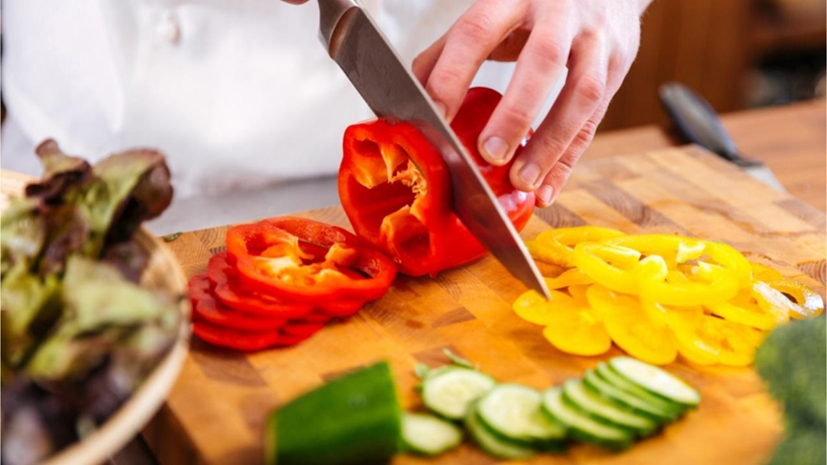
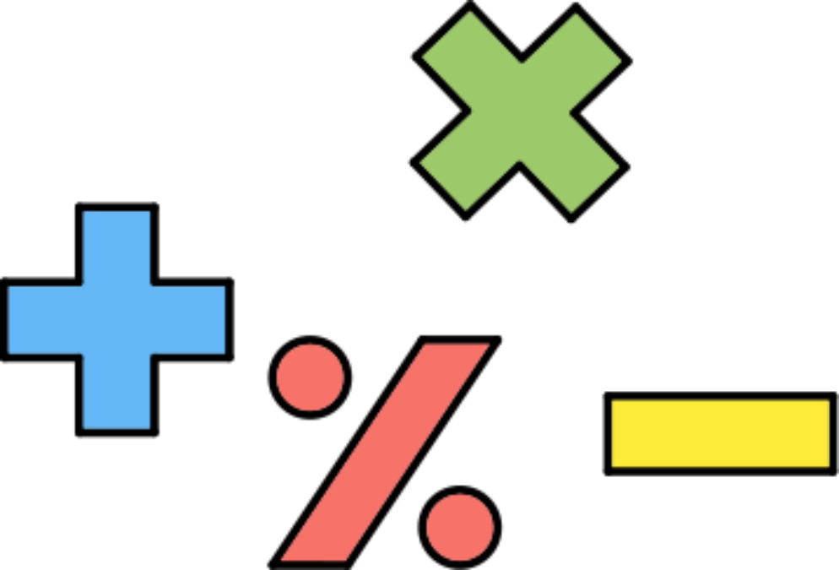
KHỞI ĐỘNG
Các đầu bếp chuyên nghiệp luôn có kĩ năng dùng dao điêu luyện để thái thức ăn như rau, củ, thịt, cá,... thành các miếng đều nhau và đẹp mắt. Các nhát cắt cần tuân thủ nguyên tắc gì để đạt được điều đó?

Slide 3
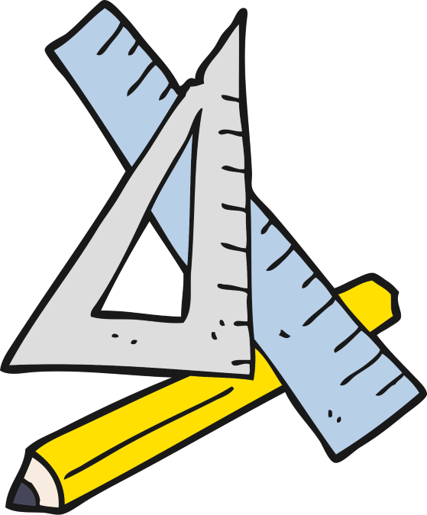
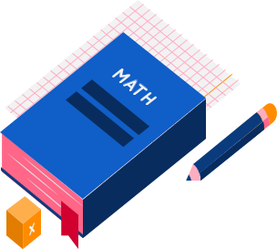
CHƯƠNG IV. QUAN HỆ SONG SONG TRONG KHÔNG GIAN
BÀI 13: HAI MẶT PHẲNG SONG SONG

Slide 4
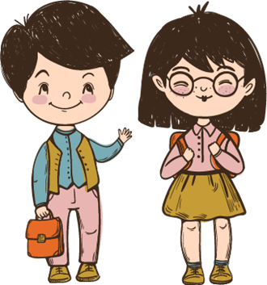
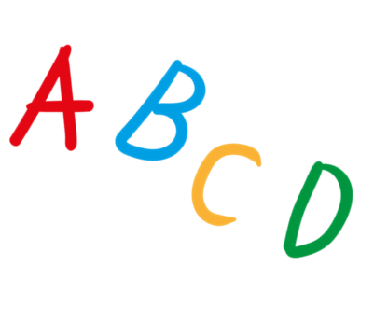
NỘI DUNG
BÀI HỌC
1
Hai mặt phẳng song song
Điều kiện và tính chất của hai mặt phẳng song song
2
3
Định lí Thalès trong không gian
4
Hình lăng trụ và hình hộp

Slide 5
1
HAI MẶT PHẲNG SONG SONG

Slide 6
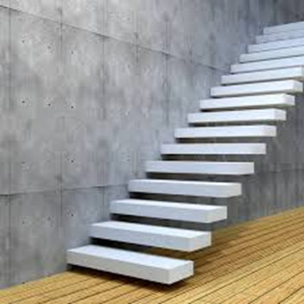
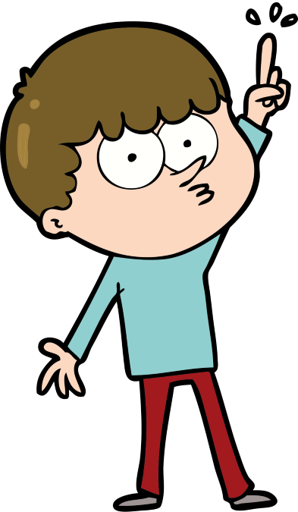
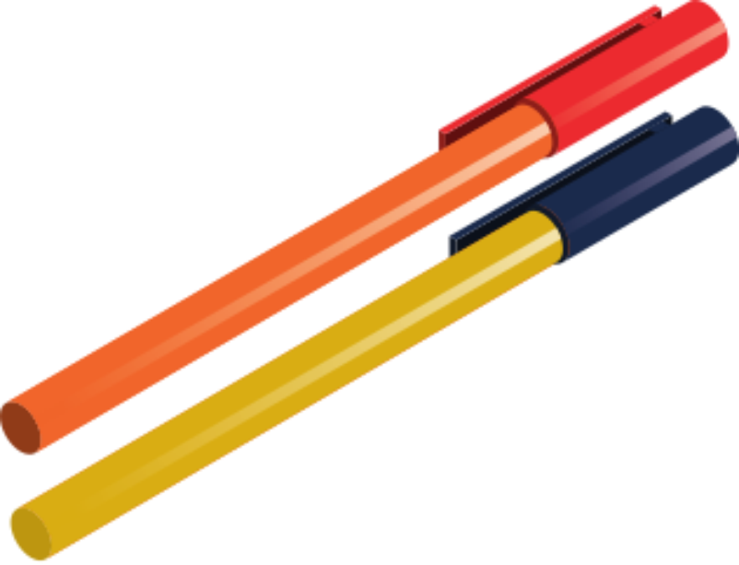
HĐ 1:
Các mặt bậc thang trong Hình 4.40 gợi nên hình ảnh về các mặt phẳng không có điểm chung. Hãy tìm thêm một số ví dụ khác cũng gợi nên hình ảnh đó.

Slide 7
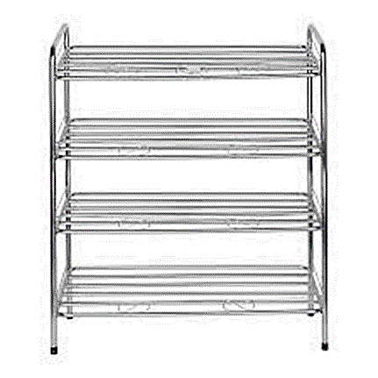
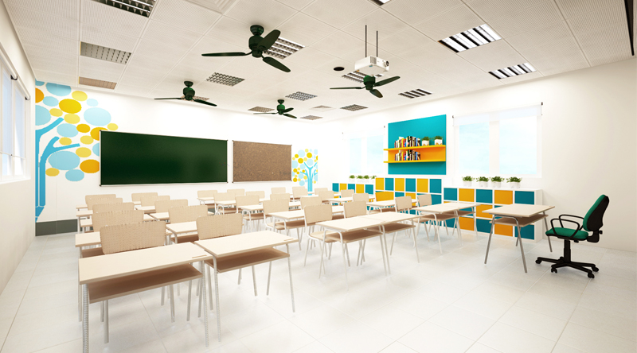
Trả lời:
Các mặt của từng tầng trong giá để dép gợi nên hình ảnh về các mặt phẳng không có điểm chung.
Mặt sàn và mặt trần nhà bằng gợi nên hình ảnh về các mặt phẳng không có điểm chung.

Slide 10
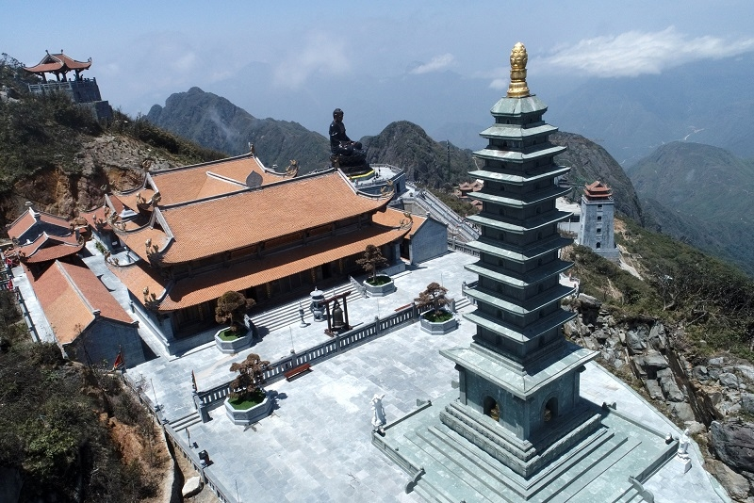

Slide 15
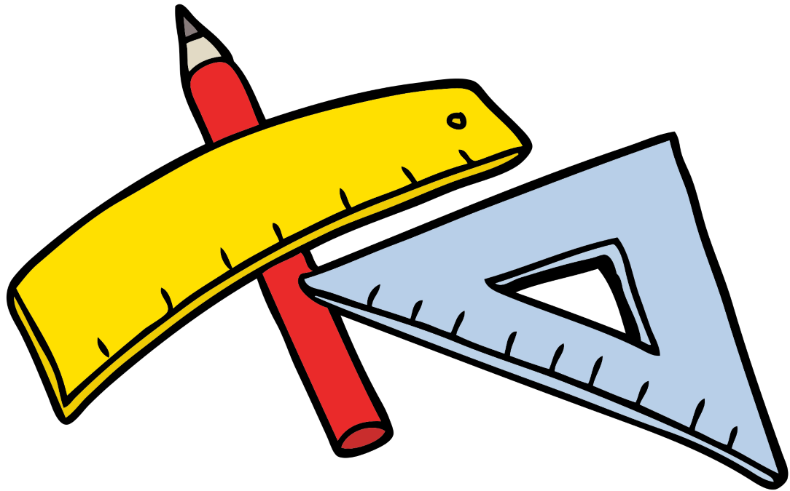
KHÁI
NIỆM
Hai mặt phẳng $(α)$ và $(β)$ được gọi là song song với nhau nếu chúng không có điểm chung, kí hiệu $(α)$ // $(β)$ hay $(β)$ // $(α)$.

Slide 16
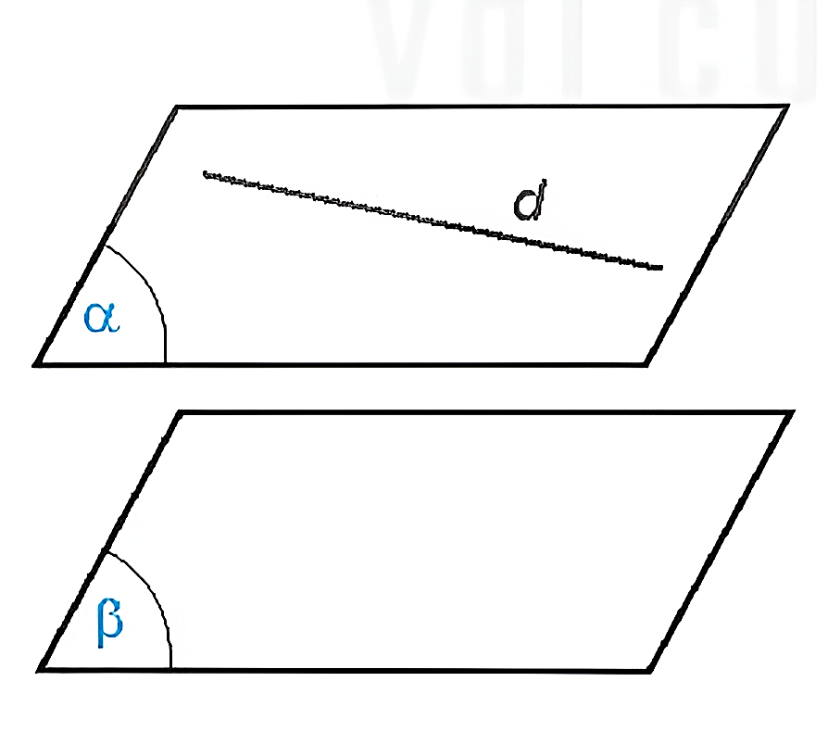
Nhận xét:
Nếu hai mặt phẳng $(α)$ và $(β)$ song song với nhau và đường thẳng d nằm trong ($α$) thì d và $\left(β\right)$ không có điểm chung, tức là d song song với $(β)$. Như vậy, nếu một đường thẳng nằm trong một trong hai mặt phẳng song song thì đường thẳng đó song song với mặt phẳng còn lại.

Slide 17
CÂU HỎI
Trong hình ảnh mở đầu, các nhát cắt có nằm trong mặt phẳng song song hay không?
Trả lời:
Trong hình ảnh mở đầu, các nhát cắt nằm trong các mặt phẳng song song.

Slide 18
2
ĐIỀU KIỆN VÀ TÍNH CHẤT CỦA HAI MẶT PHẲNG SONG SONG

Slide 19
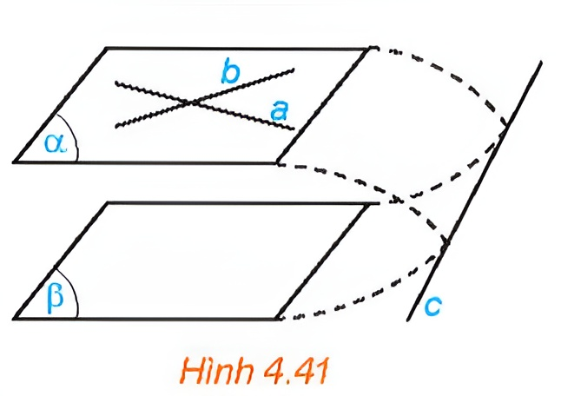
HĐ2:
Cho mặt phẳng (α) chứa hai đường thẳng cắt nhau a, b và a, b cùng song song với mặt phẳng (β) (H.4.41)
Nếu (α) và (β) cắt nhau theo giao tuyến c thì hai đường thẳng a và c có
song song với nhau hay không, hai đường thẳng b và c có song song với nhau hay không?
Hãy rút ra kết luận sau khi trả lời các câu hỏi trên.

Slide 20
Trả lời:
Do a song song với mặt phẳng (β) và a nằm trong mặt phẳng (α) nên (α) và (β) cắt nhau theo giao tuyến c song song với a.
Lí luận tương tự, ta thấy c song song với b.
Từ đó suy ra a song song với b hoặc a trùng với b (mâu thuẫn giả thiết).

Slide 21
KẾT
LUẬN
Nếu mặt phẳng (α) chứa hai đường thẳng cắt nhau và hai đường thẳng này song song với mặt phẳng (β) thì (α) và (β) song song với nhau.

Slide 22
CÂU HỎI
Nếu không có điều kiện “hai đường thẳng cắt nhau” thì khẳng định trên còn đúng không?
Trả lời:
Giả sử hai đường thẳng a và b trùng nhau thì khi đó có thể xảy ra trường hợp hai mặt phẳng (α) và (β) cắt nhau theo giao tuyến c song song với hai đường thẳng trùng nhau trên, do đó (α) và (β) không song song với nhau.
Do vậy, nếu không có điều kiện “hai đường thẳng cắt nhau” thì khẳng định trên không đúng.

Slide 23
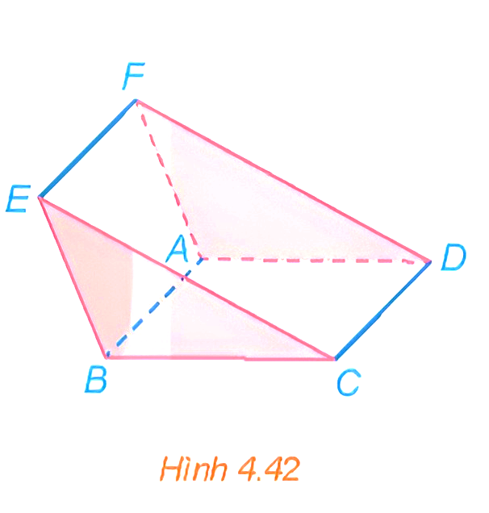
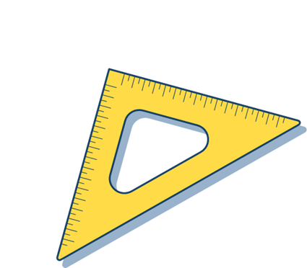
Ví dụ 1 (SGK – tr89)
Cho hai hình bình hành ABCD và ABEF không cùng nằm trong một mặt phẳng. Chứng minh rằng mặt phẳng (BCE) song song với mặt phẳng (ADF) (H.4.42).
Giải
Vì tứ giác ABCD là hình bình hành nên BC II AD, suy ra BC II (ADF).
Vì tử giác ABEF là hình bình hành nên BE II AF, suy ra BE II (ADF).
Mặt phẳng (BCE) chứa hai đường thẳng cắt nhau BC và BE cùng song song với mặt phẳng (ADF) nên mặt phẳng (BCE) song song với mặt phẳng (ADF).

Slide 24
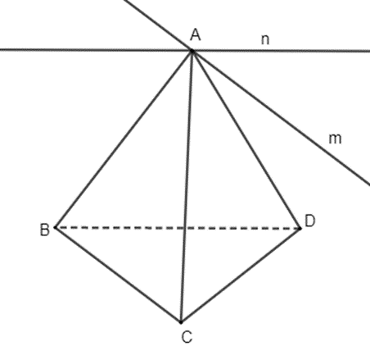
LUYỆN TẬP 1
Trong không gian, cho bốn điểm A, B, C, D không đồng phẳng. Qua điểm A vẽ hai đường thẳng m; n lần lượt song song với hai đường thẳng BC, BD. Chứng minh rằng mp(m, n) song song với mặt phẳng (BCD).
Giải
Vì m // BC nên m // (BCD).
Vì n // BD nên n // (BCD).
mp(m, n) chứa hai đường thẳng cắt nhau m và n (cắt nhau tại A) cùng song song với mặt phẳng (BCD) nên mp(m, n) song song với mặt phẳng (BCD).

Slide 25
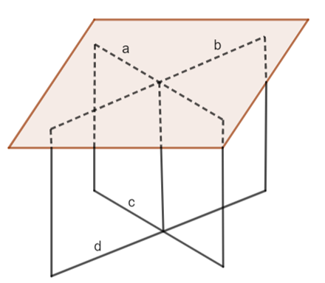
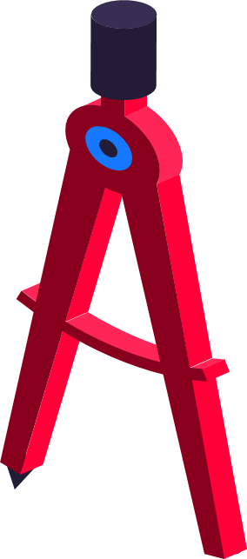
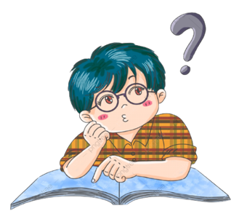
VẬN DỤNG 1
Một chiếc bàn có phần chân là hai khung sắt hình chữ nhật có thể xoay quanh một trục như trong Hình 4.43. Khi mặt bàn được đặt lên phần chân bàn thì mặt bàn luôn song song với mặt đất. Hãy giải thích tại sao.

Slide 26
Giải
Vì các khung sắt có dạng hình chữ nhật nên các cạnh đối diện của khung sắt song song với nhau, do đó a // c và b // d.
Vì c và d là các đường thẳng của chân bàn nằm trên mặt đất, nên a // c thì đường thẳng a song song với mặt đất và b // d thì đường thẳng b song song với mặt đất.
Mặt phẳng bàn chứa hai đường thẳng cắt nhau a và b cùng song song với mặt đất nên mặt phẳng bàn song song với mặt đất.

